Slide 1
Какой он современный учитель и современный урок?
Учитель
Учащийся

Slide 2
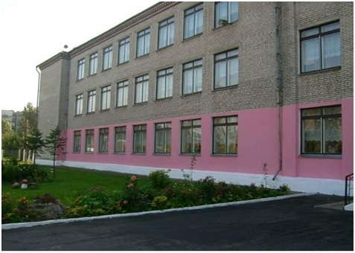
Что такое современный урок?
-Подготовленный урок
-Полезный урок
-Недолгий урок
-Отметки хорошие

Slide 3
Кто такой современный учитель?
не кричит
модно одетый
слушает современную музыку
организатор

Slide 4
Урок будущего. Каким хотите его видеть?
электронная доска и книга
электронная доска сама писала, а книга сама перелистывалась
я хочу увидеть урок будущего с новыми технологиями, новыми языками, роботами
с книгами и без гаджетов

Slide 5
Что значит современный ученик?
выполняет хорошо домашнее задание.
знает ответы на все вопросы.
может сдать все экзамены.
компьютерный гений.

Slide 6
На Ваш взгляд, как должно проверяться домашнее задание?

Slide 7
Современный урок: от идеи до результата
НАШИ УЧАЩИЕСЯ, КАКИЕ ОНИ? Понятны ли нам мотивация их поступков, цели, проблемы, психологические состояния? Чем заполнено пространство их интересов? Чем заняты их мысли и чувства? Наши УЧАЩИЕСЯ ОЧЕНЬ РАЗНЫЕ, но есть общее, что, несомненно, объединяет их. Они – люди другого времени. И это мы должны учитывать. Опыт показывает, что многие педагогические приемы прошлых лет требуют переосмысления, создания иных условий для их реализации.

Slide 8
Цель – это планируемый результат деятельности
1) Обучающая цель урока: владение учащимися следующими умениями…
2) Обучающая цель урока: предполагается (или планируется), что к окончанию урока учащиеся будут знать…и уметь…(далее перечисляются соответствующие знания и действия: выделять, находить, устанавливать причинно-следственную связь между… и т.п.)
3) Обучающая цель урока: планируется, что на выходе с урока учащиеся смогут верно выполнить следующий тест и или проверочную работу (и далее приводится тест или ссылка на место его нахождения: книга, приложение).
Обучающие цели определяются на основе раздела программы: «Учащиеся должны знать…, учащиеся должны уметь…» с учетом результатов диагностики усвоения опорных знаний учащихся.

Slide 9
Цель урока: предполагается, что до окончания урока учащиеся будут:
Знать
Читать
Владеть методами.
Применять знания, полученные в ходе урока на практике и т.д..
Задачи личностного развития учащихся:
Содействовать развитию у учащихся пространственного мышления;
Способствовать воспитанию учащихся к родному краю;

Slide 10
Этап целеполагания
Суть ошибки | Как нельзя формулировать
Подмена цели содержанием | «Познакомить учащихся с…», «Научить…»
Подмена методом обучения | «Рассказать учащимся о…» «Показать учащимся…», «Провести наблюдение….»
Подмена цели процессом деятельности | «Решить задачи по теме…» «Выполнить лабораторную работу…»

Slide 11
Обучающие цели определяются на основе раздела программы: «Учащиеся должны знать…, учащиеся должны уметь…» с учетом результатов диагностики усвоения опорных знаний учащихся.

Slide 12
Примеры некоторых формулировок развивающих задач
развивать интерес к конкретной деятельности на уроке;
развивать самостоятельность в выборе способа, режима, условий и организации работы;
формировать (закрепление, обработка) умение планирования и самоконтроля;
содействовать развитию воли и настойчивости;
развивать эмоции учащихся (посредством организации игры, соревнования команд, обсуждения занимательных ситуаций);
развивать интерес к предмету;
развивать деловитость, предприимчивость, настойчивость;
развивать память, мышление, речь, познавательные интересы;
учить вести и составлять конспекты, тезисы;
учить сравнивать и обобщать изучаемые факты и понятия;
учить анализировать ответы товарищей, понимать свои ошибки;
учить устанавливать межпредметные связи;
развивать у учащихся умения выделить главное (например, обучение составлению схем, плана, формулирование выводов или вопросов), формирование умений сравнивать, классифицировать, обобщать факты и понятия;
развивать самостоятельное мышление, речь учащихся;
формировать умение преодолевать трудности в учении, закалять волю;
учить вести и составлять конспекты, тезисы.

Slide 13
Примеры некоторых формулировок воспитательных задач
пробудить чувства учащихся (удивления, гордости, уважения, сопричастности);
пробудить чувства ответственности, долга…
вызвать чувство удивления и гордости…
подвести учащихся к выводу…
убедить учащихся в научной, практической, жизненной, профессиональной значимости того или иного конкретного закона, открытия, изобретения.
показать учащимся…
дать почувствовать, увидеть, что, решая и выполняя все более сложные задачи и упражнения, они продвигаются в своем интеллектуальном, профессиональном и волевом развитии;
создать атмосферу коллективного поиска, эмоциональной приподнятости, радости познания, радости преодоления при выполнении сложных заданий, упражнений и операций;
содействовать в ходе урока формированию мировоззренческих понятий;
осуществлять нравственное воспитание, обеспечить в ходе урока раскрытие таких понятий: патриотизм, гуманизм, товарищество, эстетические нормы поведения;
формировать правильное отношение к природе, способствовать экологическому воспитанию.

Slide 14
ЭТАПЫ УРОКА
ПОВТОРЕНИЯ И ЗАКРЕПЛЕНИЯ
ЭТАПЫ УРОКА ПРИМЕНЕНИЯ ЗНАНИЙ И УМЕНИЙ
Организационный
Ориентировочно-мотивационный
Актуализация субъективного опыта учащихся
Закрепление изученного (задания, задачи, упражнения)
Контроль и самоконтроль
Коррекция
Информирование о домашнем задании, инструктаж по его выполнению
Подведение итогов урока
Рефлексия
Организационный
Ориентировочно-мотивационный
Актуализация субъективного опыта учащихся
Закрепление изученного (задания, задачи, упражнения)
Применение изученного
Информирование о домашнем задании, инструктаж по его выполнению
Подведение итогов урока
Рефлексия

Slide 15
ЭТАПЫ УРОКА УСВОЕНИЯ НОВОГО МАТЕРИАЛА
Организационный
Ориентировочно-мотивационный
Актуализация субъективного опыта учащихся
Освоение новых знаний и способов деятельности
Первичная проверка понимания изученного
Коррекция
Информирование о домашнем задании, инструктаж по его выполнению
Подведение итогов урока
Рефлексия

Slide 16
Выбор методов и форм
Методы имеют внешнее выражение (оформление)
в формах обучения (индивидуальная, в парах, групповая, коллективная, фронтальная)
и в формах организации обучения (лекция, семинар, экскурсия, практикум и т.п.).

Slide 17
Метод - способ совместной деятельности учителя и обучаемого с целью решения задач
СЛОВЕСНЫЕ МЕТОДЫ:
Рассказ
Объяснение
Беседа
Дискуссия
Лекция
Работа с учебником и книгой

Slide 18
НАГЛЯДНЫЕ МЕТОДЫ
Метод иллюстраций предполагает показ учащимся иллюстративных пособий: плакатов, таблиц, картин, карт, зарисовок на доске и пр.
Метод демонстраций обычно связан с демонстрацией приборов, опытов, технических установок, кинофильмов, диафильмов и др.

Slide 19
ПРАКТИЧЕСКИЕ МЕТОДЫ
Упражнения
Устные упражнения
Письменные упражнения
Графические упражнения
Практические работы

Slide 20
Организационно- мотивационный
эмоциональная
Метод «Квик-настройка»
настрой учащихся на успешную работу, мотивация на разрешение определённой проблемы.
знаниевая
Прием “Нестандартный вход в урок”
Учитель начинает урок с противоречивого факта, который трудно объяснить на основе имеющихся знаний.
Тема урока «Япония».
До начала урока на столе у учителя стоит икебана, палочки (хаси), блюда с суши…

Slide 21
Актуализация субъектного опыта учащихся
«Числовой диктант»
8 класс. «Северный Ледовитый океан»
Прочитайте утверждение, если вы согласны, то поставьте цифру 1, если нет-0.
Северный Ледовитый океан по площади занимает четвертое место.
Северный Ледовитый океан самый глубокий его глубина- 1220 м.
Первые сведения о Северном Ледовитом океане собрали поморы.
Командорские острова расположены в Северном Ледовитом океане.
В Северном Ледовитом океане часто бывают землетрясения и извержения вулканов.
Самая низкая температура зафиксирована в Северном Ледовитом океане.
Более 80% площади Северного Ледовитого океана покрыто многолетними льдами.
По солёности Северный Ледовитый океан занимает предпоследнее место, это объясняется впадением в океан крупных рек.
Органический мир Северный Ледовитый океан достаточно разнообразен.
Белые медведи - символ Северного Ледовитого океана.
1010011101
«Закончи предложение»

Slide 22
«Кроссворды, анаграммы, филворды»
К | О | Д | И | А | Ш | П | О
С | Л | У | М | Б | Е | Р | Л
К | И | В | И | Н | Г | И | О
О | Т | Т | А | К | С | Н | Г
С | И | Р | О | Т | Т | О | Н
ЮР | ТИ | ЗА | ИЗ
ЛУ | ФАН | ИГ | ПИ
ВИГ | БА | ТА | ВАМ
Ли | Ла | То
Ки | ма | Пас

Slide 23
Метод «Ассоциаций»
С какими странами ассоциируются блюда, например: драники – Беларусь. Суши-_________,
гамбургер-________________,
кофе-_________________,
спагетти-________________,
борщ-___________,
куроасан-_______________.
Метод «Третий лишний»
Обезьяны, окапи, страусы
Слоны, жирафы, гориллы
Пальмы, фикусы, баобаб
Акации, лианы, травы
Муравьи, носороги, антилопы
Метод «Белые пятна»
Больше всего лесов на________, __________низменности, ____________равнине с бедными __________почвами. Лесистость здесь превышает_____%. Вторым по распространению растительности являются _______, занимают_______%. Они делятся на _____, ________. Большие площади занимает________растительность, что составляет _______% территории республики. По характеру питания ______ делятся на ______, _______ и ___________. Самые распространенные ______________________, занимают ______% от их общей площади.

Slide 24
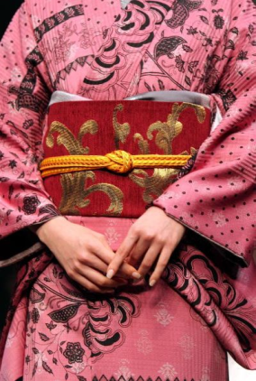
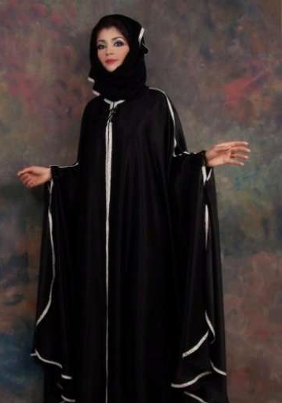
Приём «Найдите соответствие»
1. | А. юго-западное подножье Восточно-Африканского плоскогорья
2. | Б. бассейны реки Конго и Оранжевой
3. | В. прибрежные низины Гвинейского залива
4. | Г. Южно-Африканская республика
Перед Вами представлена традиционная одежда стран: Индия, Саудовская Аравия, Китай, Япония. Соотнеси эти страны к видам одежды:
Соотнесите священные сооружения:
1.мечеть | А.буддийская культура
2.ступа | Б.исламский храм
3.церковь | В.высокое многоярусное сооружение буддийской культуры
4.пагода | Г.христианский храм
1.______2.______3.______4.________

Slide 25
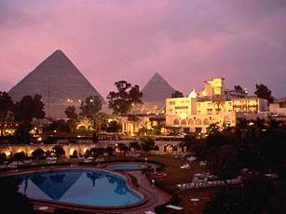
Приём «Почта» Учащимся предлагается классифицировать географические объекты по конвертам.
Страны
Египет
Чад
ЮАР
Судан
Эфиопия
Танзания
Алжир
Мали
Ангола
Мадагаскар
Нигер
Конго
Марокко
Нигерия
Мозамбик
Западная
Африка
Северная
Африка
Центральная
Африка
Южная
Африка
Восточная
Африка

Slide 26
Использование ориентировочных таблиц
Закончите схему «Группы лесов и их процентный состав»
ЛЕСА

Slide 27
Приём “Шаг за шагом”
Ученики, шагая к доске, на каждый шаг называют термин, понятие, явление и т.д. из изученного ранее материала, тем самым систематизируя накопленный материал.

Slide 28
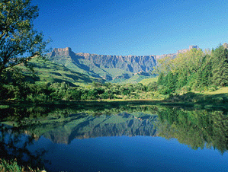
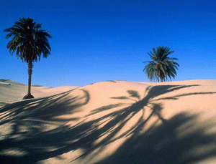
Приём «Лови ошибки»
Большая часть южной Африки находится севернее 30 с.ш. На востоке Мозамбикский пролив отделяет от Южной Африки самый крупный на земном шаре о. Мадагаскар. Юг – самая возвышенная часть Африки, особенно ее юго-восточная оконечность, где расположены относящиеся к новой складчатости Драконовы горы. Здесь распространены разнообразные полезные ископаемые: в предгорных прогибах – осадочные, а на выходах кристаллических пород – магматические. В Южной Африке представлены следующие типы климата: пустынный тропический, влажный тропический, субэкваториальный, субтропический средиземноморский. Природные условия сменяются не только с севера на юг, но и с запада на восток.

Slide 29
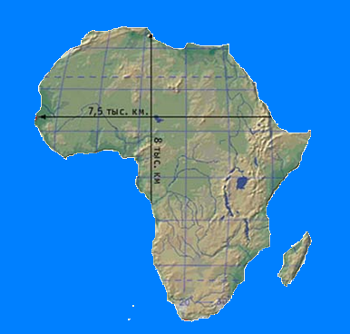
Приём «Создай карту» Учащимся предлагается создать карту, имея контур материка и основные географические объекты.
Атлантический океан
Средиземное море
Красное море
Мыс Альмади
Мыс Бен - Сека
экватор
Остров Мадагаскар
Мыс Игольный
Нулевой меридиан
Северный тропик
Гвинейский залив
Индийский океан
Южный тропик
Мыс Рас - Хафун
Мозамбикский пролив

Slide 30
Приём «Эвристические чтения»
Географическая карта-оэт муеьшненоне и бообенщное зиобарежени нзмейо оспорхвенти на типсклоос с мопоьющ внуслыох нзаовк

Slide 31
4 этап. Первичная проверка понимания изученного. Коррекция
Цель: закрепление изученного материала на уроке
Работа с картографическим материалом

Slide 32
Метод ключевых слов
В мире пустыня большая Сахара самая
Среднюю температуру нужно определить чтобы количество и все показатели сложить на их поделить
Сахара – самая большая пустыня в мире
Чтобы определить среднюю температуру нужно
сложить все показатели и поделить на их количество

